Slide 1
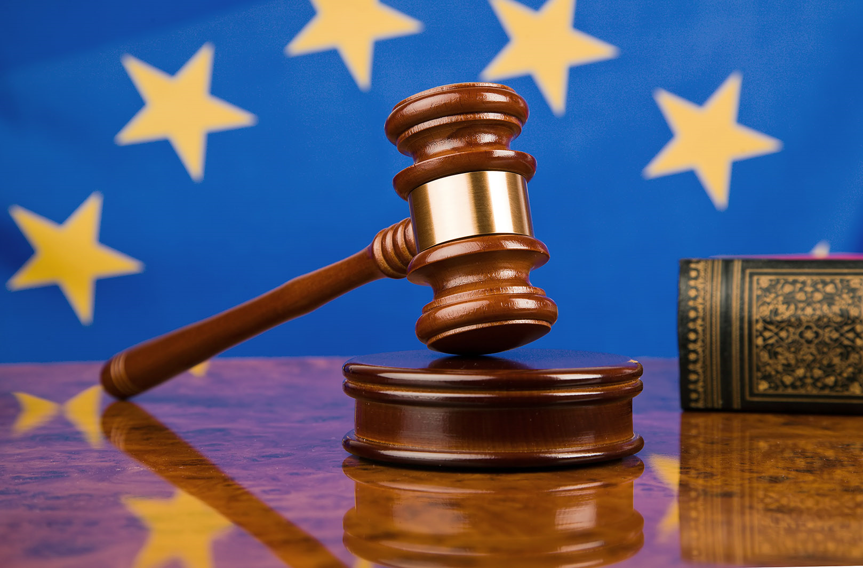
Evropski javni tužilac
European Public Prosecutor

Slide 2
Krivično pravo Europske unije (EU) složena je cjelina krivičnopravnih propisa različitih sadržaja koji se primjenjuju u državama članicama EU-a ( Europsko krivično pravo u užem smislu).
Krivično pravo EU-a je regionalno krivično pravo jer se primjenjuje na području određenih europskih država.

Slide 3
Europsko krivično pravo u užem smislu ima svoje posebnosti koje ga određuju kao nadnacionalno krivično pravo, pa ga je opravdano nazivati krivičnim pravom sui generis. Najvažnija načela za buduće zajedničko europsko krivično pravo su: - krivičnopravna suradnja -približavanje nacionalnih krivičnih zakonodavstava te poštivanje ljudskih prava. CJ je zamišljen kao sustav pravila materijalnog, postupovnog, izvršnog i organizacijskog kaznenog prava s predviđanjem ustanovljenja Europskog javnog tužitelja. Postojanjem tih izvora stvoreni su obrisi europskog krivičnog prava i kao buduće nauke.

Slide 4
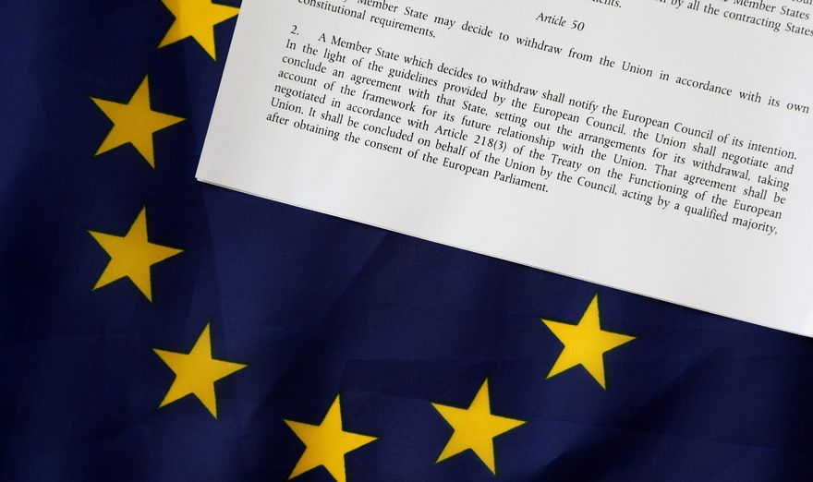
Lisabonski ugovor
Treaty of Lisabon

Slide 5
Lisabonski ugovor važna je etapa u razvoju krivičnog prava EU. Tim je Ugovorom EU dobio zakonodavne ovlasti u nekim područjima krivičnog prava i krivičnog postupka,a uspostavljen je i pravni temelj za osnivanje nadnacionalnog tijela krivičnog progona evropskog javnog tužitelja.
Razvijanje krivičnog prava u granu prava izvan granica nacionalnih država nužno dovodi i do „redefiniranja identiteta samoga kaznenog prava.“ Za noviji razvoj kaznenog prava u EU tri su ustanove posebno važne: Europski istražni nalog (European Arrest Warrant), Europski dokazni nalog (European Evidence Warrant) i Europski kazneni ispis (European Criminal Record).

Slide 6
Europska unija (EU) je nadnacionalna zajednica skupine europskih država udruženih s namjerom zajedničkog promicanja mira i prosperiteta, ali i političke, gospodarske i društvene suradnje. Prema članku 1 TEU-a, EU se „temelji na Ugovoru o Europskoj uniji i na Ugovoru o funkcioniranju Europske unije“. Ta dva ugovora imaju istu pravnu vrijednost. EU zamjenjuje i nasljeđuje Europsku zajednicu. Unija se temelji na vrijednostima „poštivanja ljudskoga dostojanstva, slobode, demokracije, jednakosti, vladavine prava i poštivanja ljudskih prava, uključujući i prava pripadnika manjina“

Slide 7
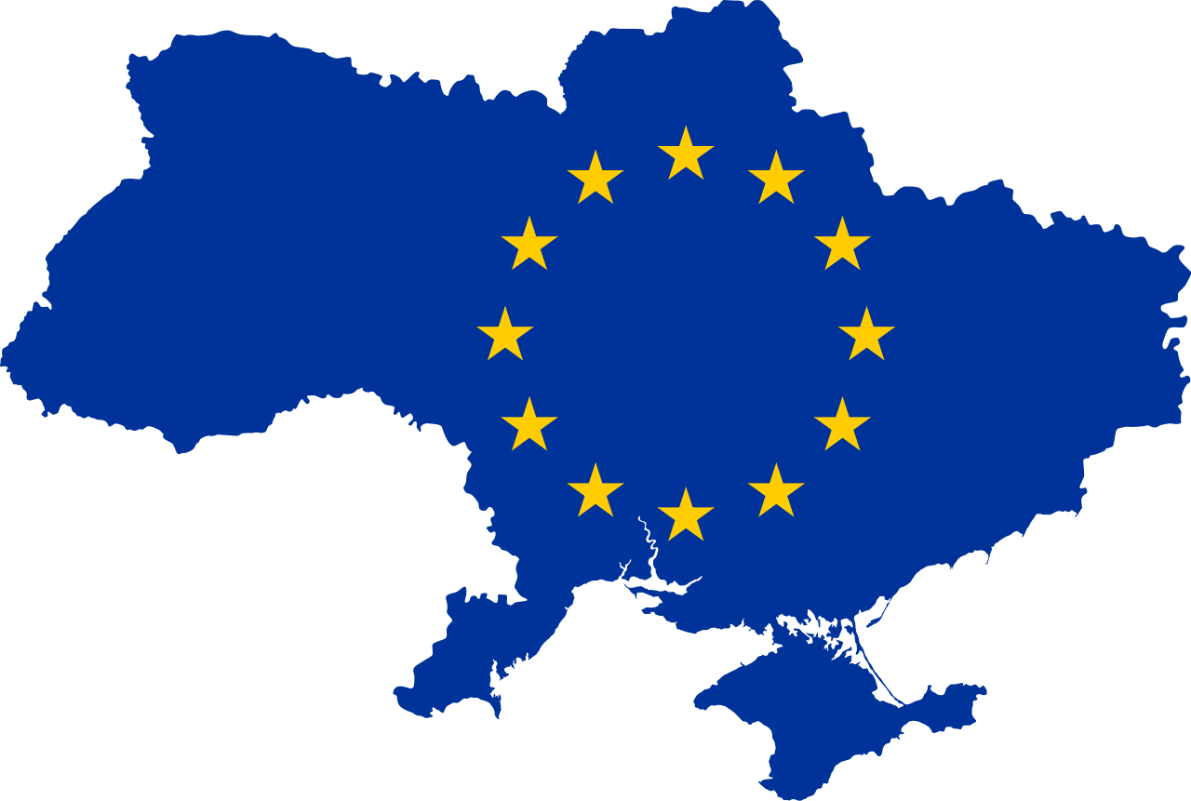
Cilj je EU-a „promicanje mira, njezinih vrijednosti i blagostanja njezinih naroda“ . Unija svojim građanima pruža područje „slobode, sigurnosti i pravde“ bez unutarnjih granica .

Slide 8
Za neka pitanja iz kaznenopravnog područja odluka se može donijeti samo suglasnošću svih država članica, npr. odluka o ustanovljivanju Ureda europskog državnog odvjetnika i EUROJUST-a, ali i neka druga pitanja. U glavne predmete međunarodne kaznenopravne suradnje pripada, pored izručenja i izvršenja presuda i pomoć u pribavljanju dokaza u kaznenom postupku.
I dok izvršenje kaznenopravnih presuda putem europskoga uhidbenog naloga nije sporno (riječ je o pravomoćnoj sudskoj presudi), kao ni izvršenje odluka o novčanim kaznama, s već ujednačenim standardima izvršenja zatvorskih kazni u EU, bitno je pitanje razmjena i priznanje dokaza koji će se koristiti u kaznenom postupku među državama članicama, zbog dva ključna razloga: različitost kontinentalnog i common law dokaznog prava što je smetnja prijenosu dokaza iz jedne vrste kaznenog postupka u drugi i drugo, pitanje zakonitosti dokaza različito se ocjenjuje u pojedinim zakonodavstvima.

Slide 9
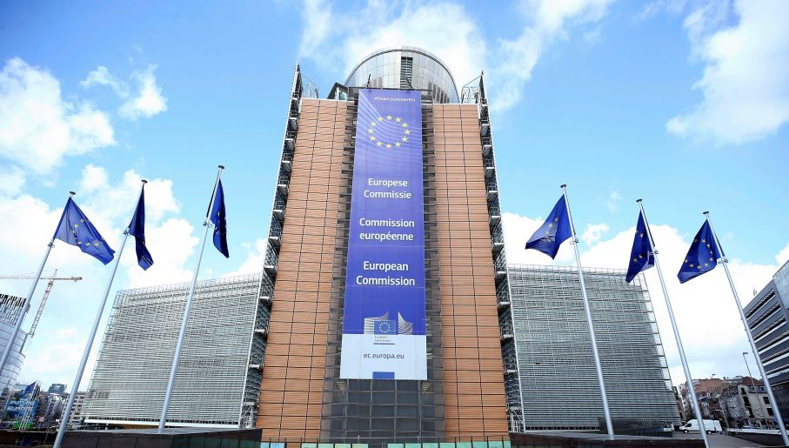
European Public Prosecutor

Slide 10
Europski državni javni tužilac (European Public Prosecutor - EPP) predviđen je kao europsko tijelo kaznenog progona, istrage, optuživanja i izvršenja kazne za kaznena djela počinjena na štetu financijskih interesa EU. Ideja o europskom državnom javnom tužitelju/odvjetniku prvi se puta pojavila u dokumentu CJ-a iz 1997. godine, a potom je detaljnije razrađena u Zelenoj knjizi o kaznenopravnoj zaštiti financijskih interesa zajednice i ustanovljivanju državnog odvjetnika 11. XII. 2001. godine. Ured europskog državnog odvjetništva/tužilaštva činio bi glavni europski državni odvjetnik/tužitelj (European Director of Public Prosecution - EDPP), sa sjedištem u Bruxellesu (Briselu ) i njegovi delegirani državni odvjetnici (European Delegated Public Prosecutors - EDelPPs) sa sjedištem u svakoj državi članici

Slide 11
Budući da je područje EU-a jedinstveni pravni prostor, glavni europski državni odvjetnik/tužilac kao i njegovi delegirani državni odvjetnici mogli bi poduzimati kaznenopostupovne radnje na području svih država članica, a same kaznene postupke pokretali bi pred nacionalnim sudovima u državama članicama koji bi vodili te postupke i donosili presude. Europski državni odvjetnik/tužitelj treba biti neovisno tijelo EU-a s osnovnom zadaćom kaznenog progona počinitelja kaznenih djela, zastupanja optužbe te drugim ovlastima u okviru funkcije optužbe. Lisabonskim ugovorom stvorene su pretpostavke za osnivanje Ureda europskog državnog odvjetnika/tužitelja, kao prvog europskoga tijela kaznenog progona s ovlastima na čitavom teritoriju EU-a

Slide 12
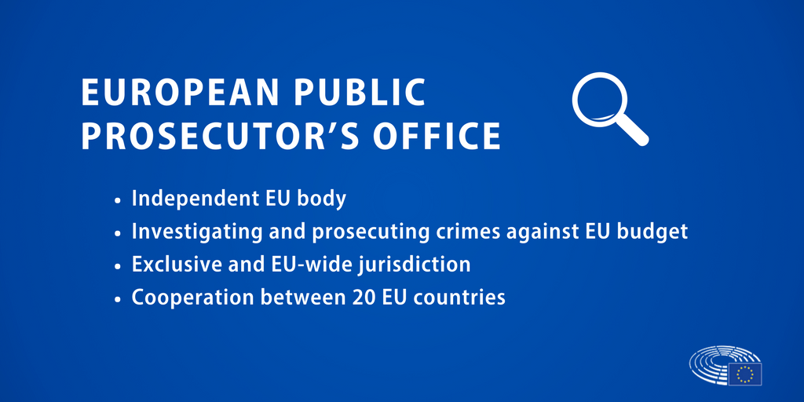
https://www.era-comm.eu/EPPO/presentations_eppo_movie.html
Look at these
Hvala na pažnji.

